Slide 1
CATEGORÍA

Slide 2
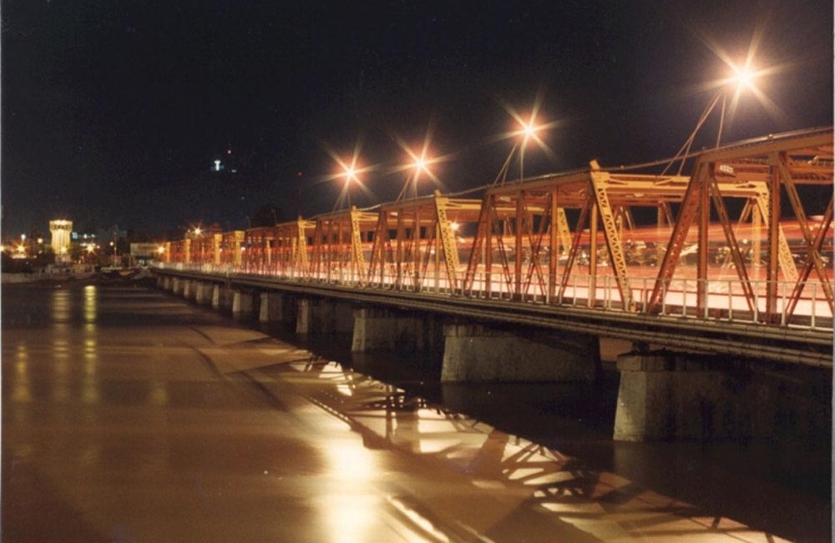
COAHUILA

Slide 4
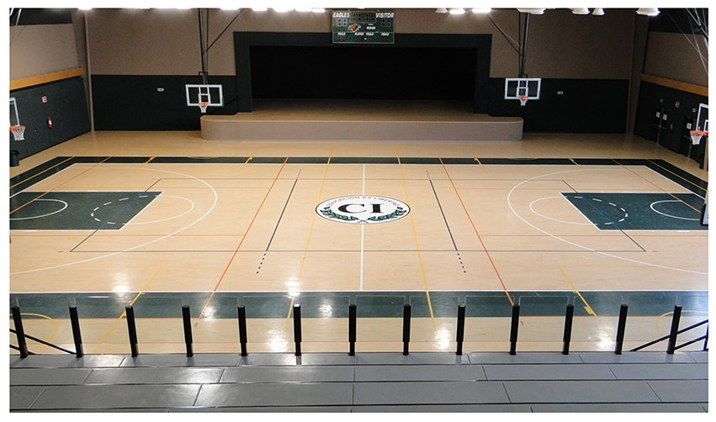

Slide 5
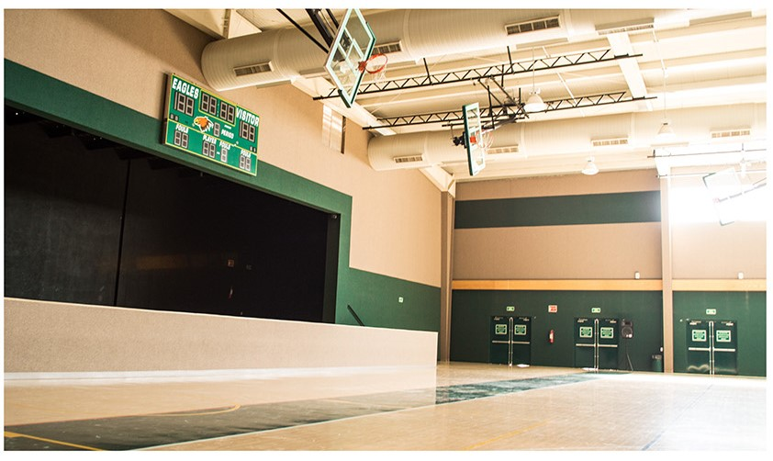

Slide 6
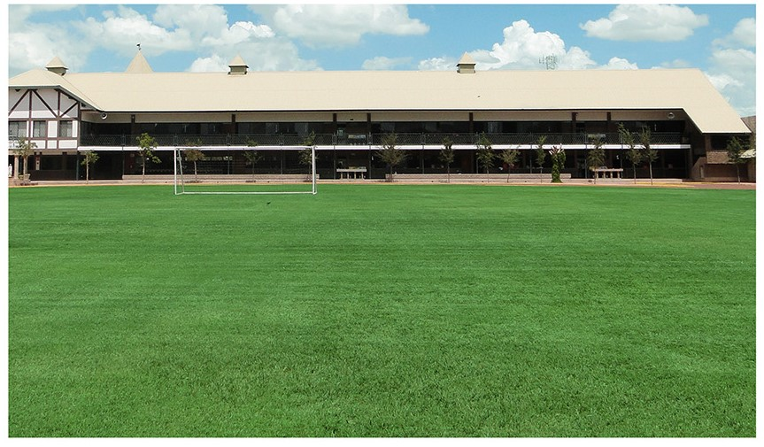

Slide 7
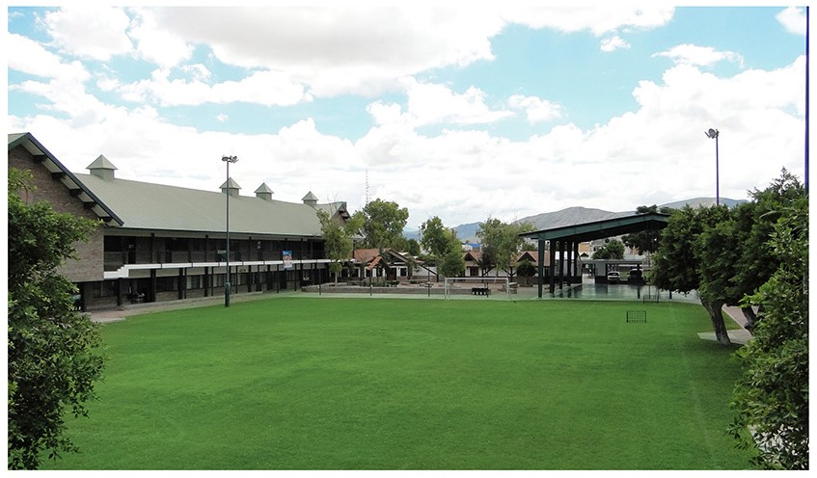

Slide 11
Para hacer más placentera su estancia, frente a las instalaciones del colegio se encuentra ubicado el hotel sede, un excelente hospital y centro comercial.

